Slide 1

107年
112學年度
學習扶助測驗結果報告-
解析與轉化
國民中小學補救教學諮詢團隊培訓與入班輔導系統建置計畫說明
報告人:基隆市暖江國小
余純美 173637 DIN173637@!
國立臺灣師範大學
甄曉蘭
資料來源

Slide 2

學習扶助是一種資料導向決策模式
(data-driven decision making, DDDM)
課程綱要
指標轉化
課程設計
教學活動
成效評估
由上而下
教學實施
由下而上
教學計畫
評量診斷

Slide 3
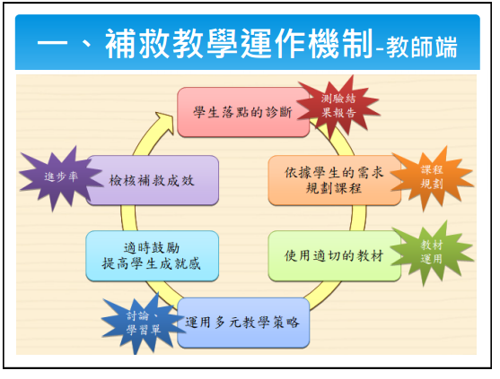

Slide 4
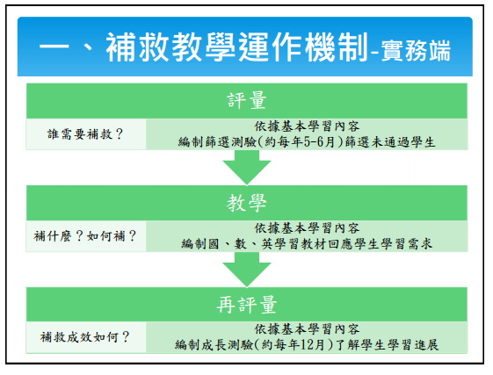

Slide 5
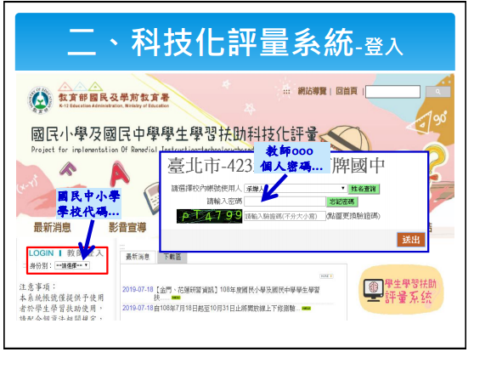

Slide 6
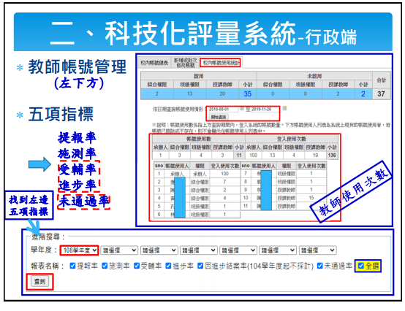

Slide 7
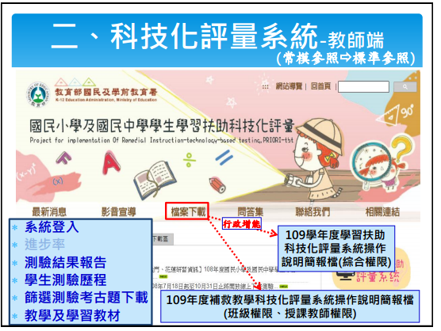

Slide 8
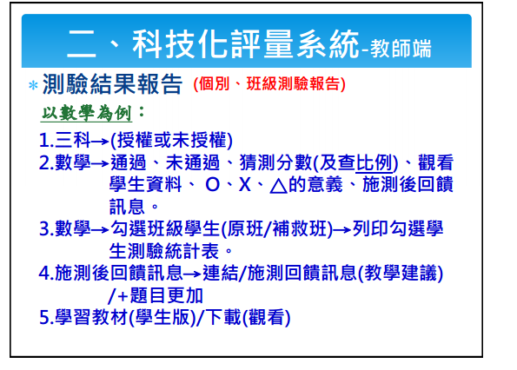

Slide 9
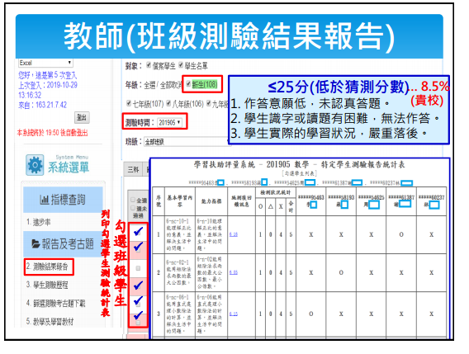

Slide 10
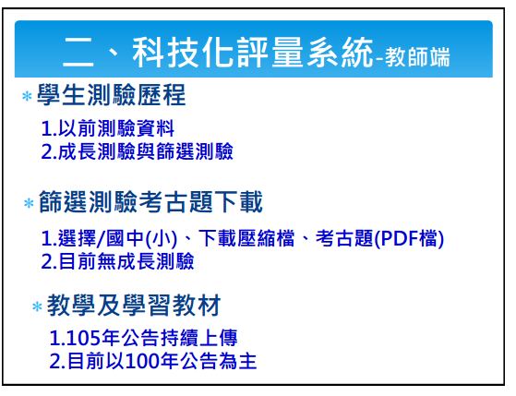

Slide 11
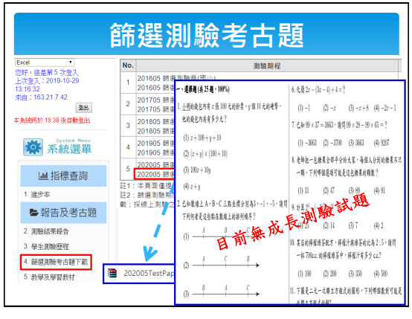

Slide 12
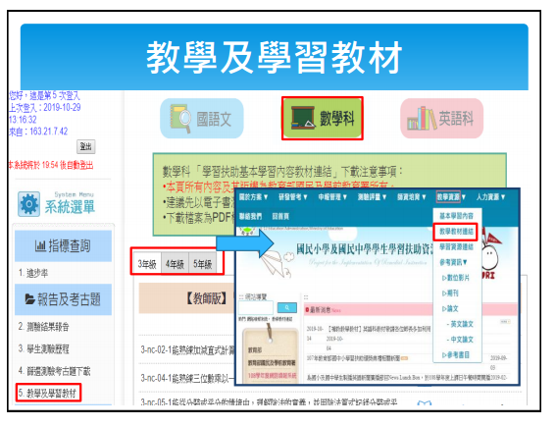

Slide 13
2023
篩選測驗結果分析

Slide 14
碇內國小一年級
基本學習內容 | 通過率
NC-1-1-1 100以內整數的命名及說、讀、聽、寫、做。 | 47%
NC-1-2-1 理解加法與減法的意義，並用加法或減法算式記錄合成或分解活動的結果。P.47 | 63%
NC-1-6-3 認識鐘面上整點、半點的時刻。P.65 | 59%
NC-1-2-2 用加法與減法，解決生活中的問題（和數或被減數小於100）。 | 53%
NC-1-1-3 100以內兩量的多少及兩數的大小。P.43 | 53%

Slide 15
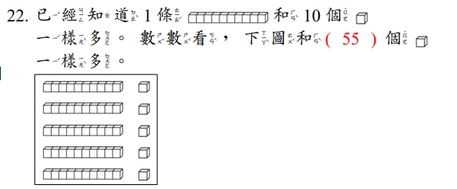
NC-1-1-1 100以內整數的命名及說、讀、聽、寫、做。通過率0.47

Slide 16
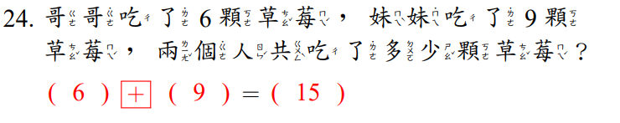
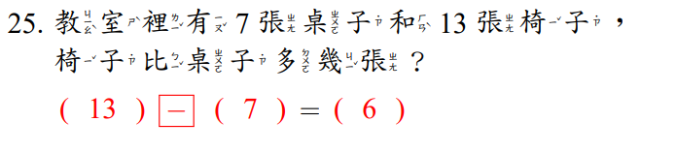
NC-1-2-1 理解加法與減法的意義，並用加法或減法算式記錄合成或分解活動的結果。通過率0.63

Slide 17
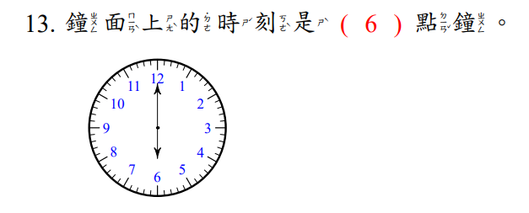
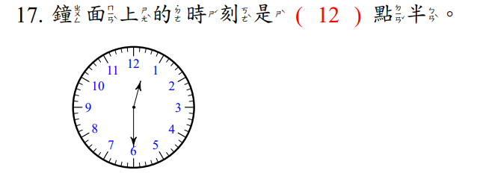
NC-1-6-3 認識鐘面上整點、半點的時刻。
通過率0.59

Slide 18
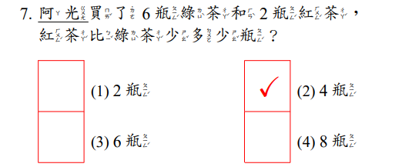
NC-1-2-2 用加法與減法，解決生活中的問題（和數或被減數小於100）。通過率0.53

Slide 19
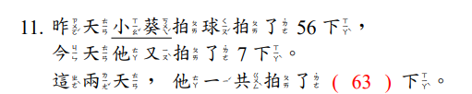
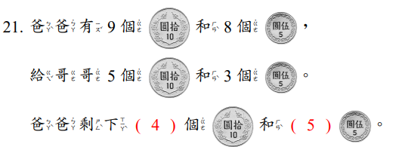

Slide 20
解題的記錄或是解題的工具
當學生利用點數或合成與分解活動解決加法與減法問題後，幫助學生用加法與減法算式記錄解題過程，此時的加法與減法算式是解題的記錄，因為學生並不是利用加法與減法算式來解題；當學生熟練基本加法與基本減法後，能直接利用記憶中的加法與減法算式來解決問題，此時加法與減法算式的角色由解題的記錄轉換成解題的工具 。

Slide 21
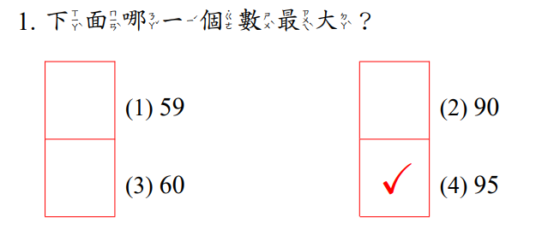
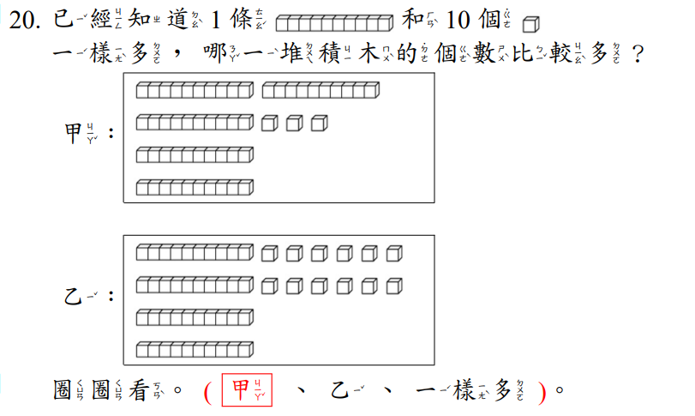
NC-1-1-3 100以內兩量的多少及兩數的大小。
通過率0.53

Slide 22
碇內國小二年級
基本學習內容 | 通過率
SC-2-3-1 用直尺測量給定線段的長度及兩點的距離。P.123 | 49%
NC-2-13-1 認識鐘面上的刻度結構，並報讀鐘面上的時刻是幾時幾分。 | 56%
SC-2-4-2 認識周長，並實測周長。 | 58%
NC-2-12-2 認識重量並進行重量的直接、間接與個別單位比較。 | 60%
NC-2-7-1解十十乘法。 | 61%

Slide 23
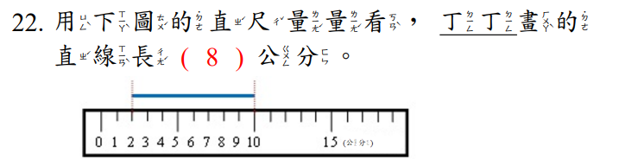
SC-2-3-1 用直尺測量給定線段的長度及兩點的距離。 通過率0.49

Slide 24
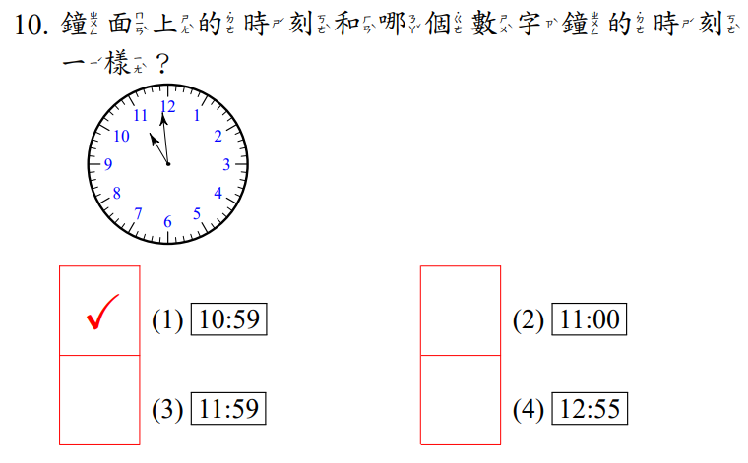
NC-2-13-1 認識鐘面上的刻度結構，並報讀鐘面上的時刻是幾時幾分。通過率0.58

Slide 25
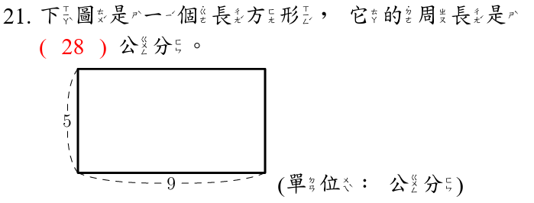
SC-2-4-2 認識周長，並實測周長。 通過率0.58

Slide 26
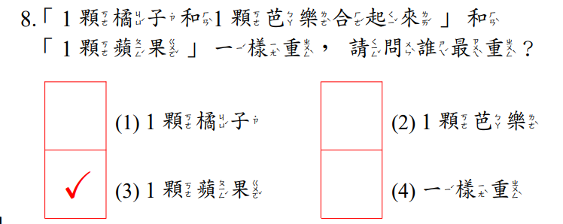
NC-2-12-2 認識重量並進行重量的直接、間接與個別單位比較。通過率0.60

Slide 27
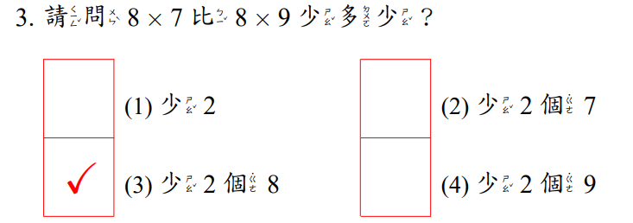
NC-2-7-1解十十乘法。通過率0.61

Slide 28
碇內國小三年級
基本學習內容 | 通過率
NC-3-7-3 連乘兩步驟問題(不含併式)。P.158 | 38%
NC-3-16-1 重量單位「公斤」、「公克」，並作相關的實測、估測與計算；公斤、公克單位間的化聚。 | 50%
SC-3-3-1 認識圓的「圓心」、「圓周」、「半徑」與「直徑」並使用圓規畫圓。P.190 | 53%
NC-3-15-1 認識容量單位「公升」、「毫升」，並作相關的實測、估測與計算；公升、毫升單位間的化聚。 | 55%

Slide 29
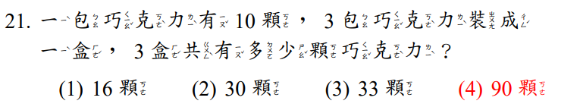
NC-3-7-3 連乘兩步驟問題(不含併式)。
通過率0.38

Slide 30
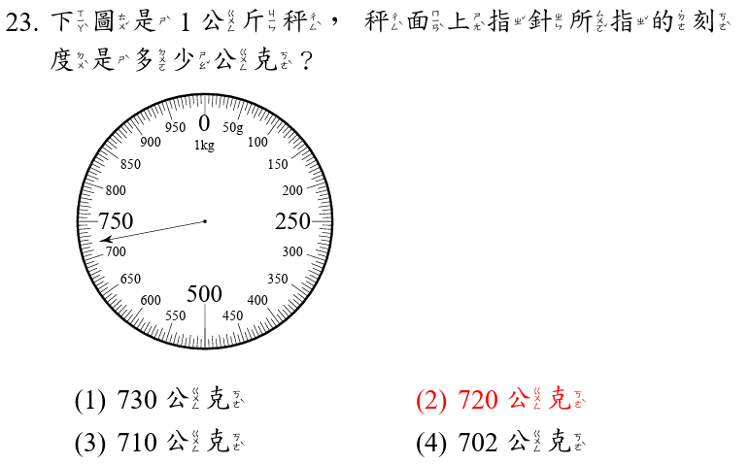
NC-3-16-1重量單位「公斤」、「公克」，並作相關的實測、估測與計算；公斤、公克單位間的化聚。通過率0.50

Slide 31
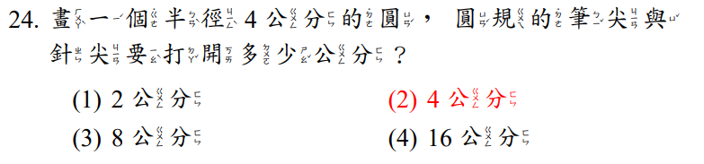
SC-3-3-1 認識圓的「圓心」、「圓周」、「半徑」與「直徑」並使用圓規畫圓。通過率0.53

Slide 32
半徑是集合，學生必須發現圓心 O 和圓上任意點連成的線段都一樣或發現圓心 O 和圓上任意點的距離都相等，才能掌握所有半徑都等長意義。
有兩種溝通半徑與直徑關係的方法：
方法一：分別量出半徑與直徑的長度，例如半徑長 5 公分，直徑長 10 公分， 再利用除法算式 10÷5＝ 2，說明直徑長是半徑長的 2 倍。
方法二：在圓上畫出直徑，幫助學生發現直徑是由兩條半徑組成的，所以2 條半徑接起來的長度和直徑一樣長。
建議教師利用方法二說明半徑與直徑的關係。

Slide 33
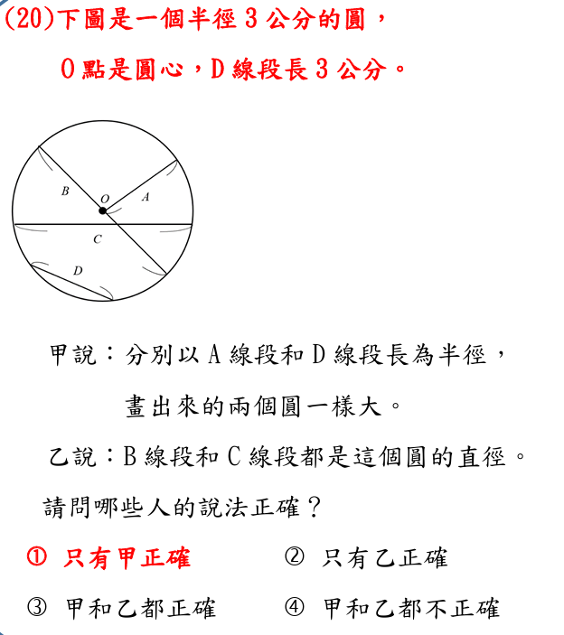
112年學力檢測

Slide 34
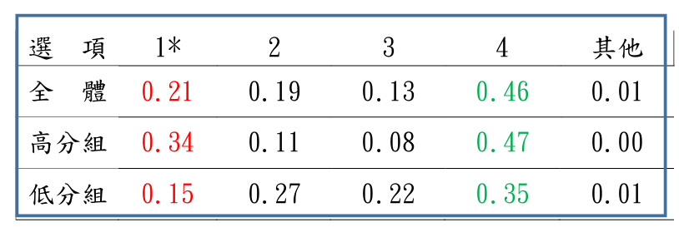

Slide 35
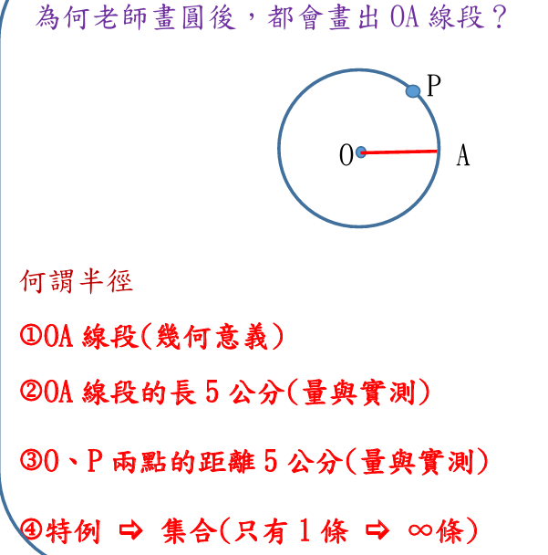

Slide 36
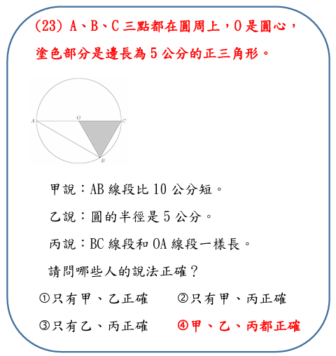

Slide 37
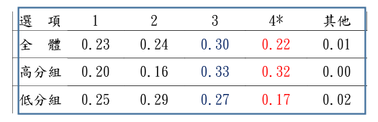
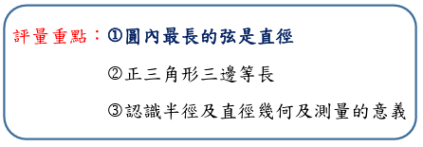

Slide 38
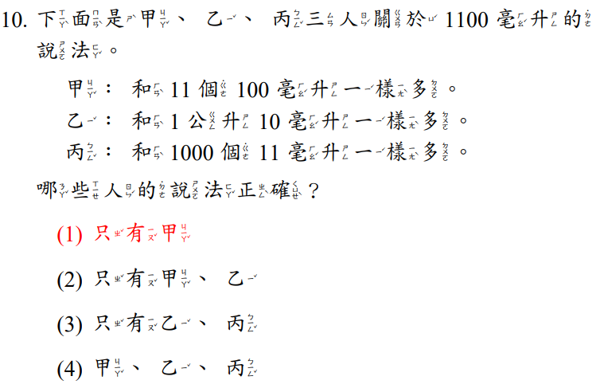
NC-3-15-1 認識容量單位「公升」、「毫升」，並作相關的實測、估測與計算；公升、毫升單位間的化聚。
通過率0.55

Slide 39
碇內國小四年級
基本學習內容 | 通過率
SC-4-8-3 透過操作，認識四邊形的簡單性質。P.258 | 33% (基隆45%)
NC-4-7-1 認識二位小數。透過操作，認識四邊形的簡單性質。P. | 34%
NC-4-1-2 認識「萬」、「十萬」、「百萬」、「千萬」的位名；一億以內位值單位的換算。 | 36% (基隆45%)
RC-4-1-2 整數四則混合計算(兩步驟)。P.260 | 40% (基隆47%)
NC-4-2-2 熟練較大位數的除法直式計算。P.204 | 50%

Slide 40
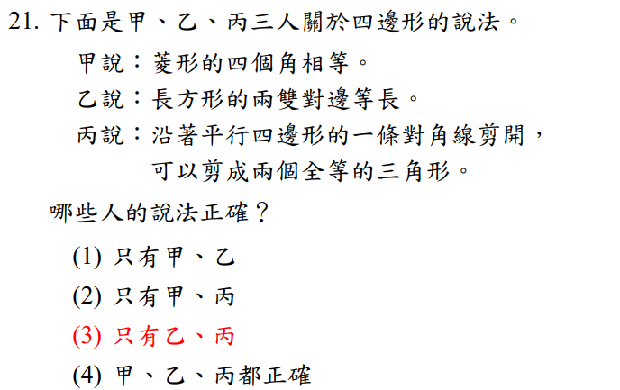
SC-4-8-3 透過操作，認識四邊形的簡單性質。通過率0.33

Slide 41
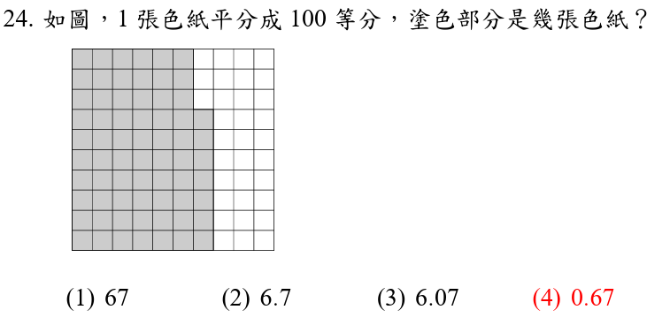
NC-4-7-1 認識二位小數。透過操作，認識四邊形的簡單性質。通過率0.34

Slide 42
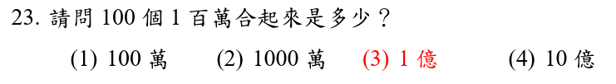
NC-4-1-2 認識「萬」、「十萬」、「百萬」、「千萬」的位名；一億以內位值單位的換算。
通過率0.36

Slide 43
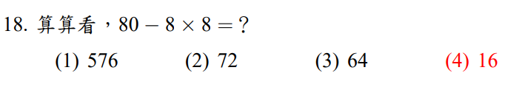
RC-4-1-2 整數四則混合計算(兩步驟)。
通過率0.40

Slide 44
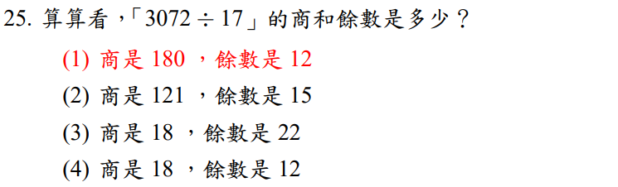
NC-4-2-2 熟練較大位數的除法直式計算。通過率0.50

Slide 45
碇內國小五年級
基本學習內容 | 通過率
5-sc-02-1 能透過操作，理解三角形任意兩邊和大於第三邊，並解決問題。 | 29% (基隆42%)
5-nc-05-2 能認識兩數的公倍數與最小公倍數。 | 48% (基隆57%)
5-nc-09-1 能理解分數除以整數的分數除法意義，並解決生活中的問題。 | 55% (基隆57%)
5-nc-03-1 能熟練整數四則混合計算。 | 57%
5-nc-08-1 能理解整數乘以分數的意義，並熟練其計算，解決生活中的問題。P.289 | 57% (基隆53%)

Slide 46
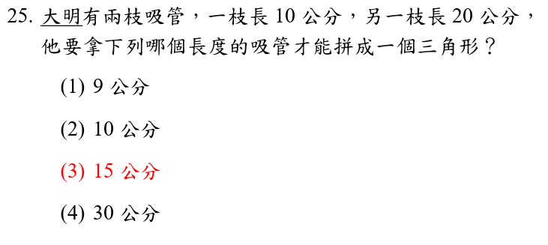
5-sc-02-1 能透過操作，理解三角形任意兩邊和大於第三邊，並解決問題。
通過率0.29

Slide 47
(一)「三角形任兩邊的和大於第三邊」與「三角形比較短的兩邊和大於 最長邊」是等價的定義。假設三角形三邊的長度是 a、b、c，a≥b≥c， 如果 b＋c>a 成立，那麼 a＋b>c、a＋c>b 一定也會成立。所以當「三角形比較短的兩邊和大於最長邊」成立時，「三角形任兩邊的 和大於第三邊」也會成立。建議教師教學時必須說明「三角形任兩邊的和大於第三邊」的性質，但是在判斷是否能圍成三角形時，只要判斷「比較短的兩邊和是否大於最長邊」即可。

Slide 48
學生只要掌握「比較短的兩邊和大於最長邊」時，就能圍成三角形，就能發展出「比較短的三邊和大於最長邊」時，就能圍成四邊形，以及「比較短的 n－1 邊和大於最長邊」 時，就能圍成 n 邊形的性質。

Slide 49
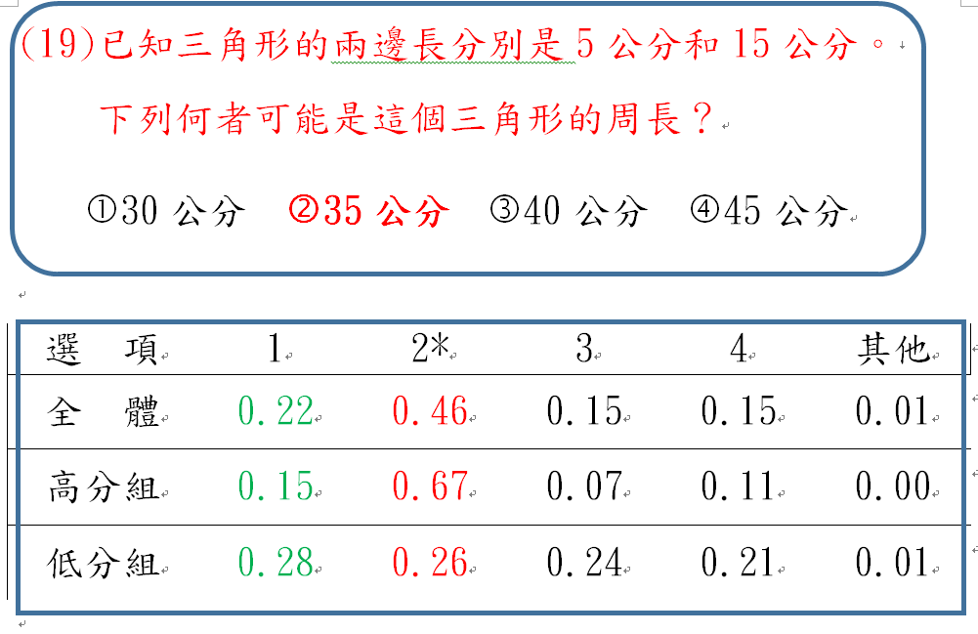
112年學力檢測

Slide 50
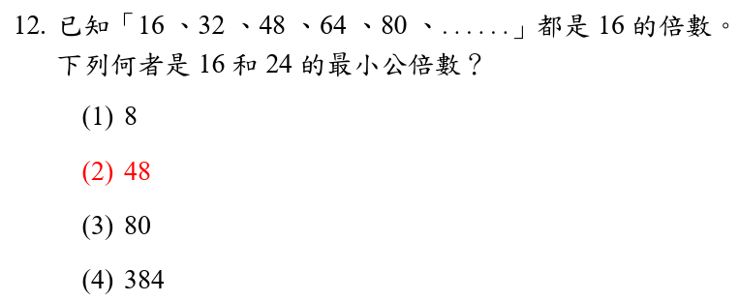
5-nc-05-2 能認識兩數的公倍數與最小公倍數。
通過率0.48

Slide 51
教學建議
(一)五年級不宜引入短除法求最大公因數及最小公倍數的方法，利用 短除法求最大公因數及最小公倍數是六年級的教學重點。
(二)下面以「求 8 和 12 的最小公倍數」為例。
方法一：分別列出 8 和 12 的部份倍數。 8 的部份倍數：8、16、24、32、40、48、56、64、72、 80、88、96……，12的部份倍數：12、24、36、48、60、72、84、96……，再找出兩數的共同倍數有：24、48、72、96……，其中 24 是最小公倍數。 方法二：先列出 12 部份的倍數 12、24、36、48、60、72、84、96……，再判斷這些數是否為 8 的倍數，例如：24、48、72、96 也是 8 的倍數，所以 24、48、72、96 是 8 和 12的公倍數，幫助學生簡化求公倍數的解題過程，並判斷兩數的公倍數中，最小公倍數為 24。

Slide 52
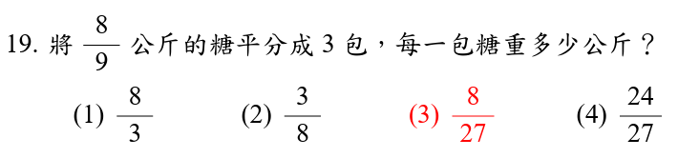
5-nc-09-1 能理解分數除以整數的分數除法意義，並解決生活中的問題。通過率0.55

Slide 53
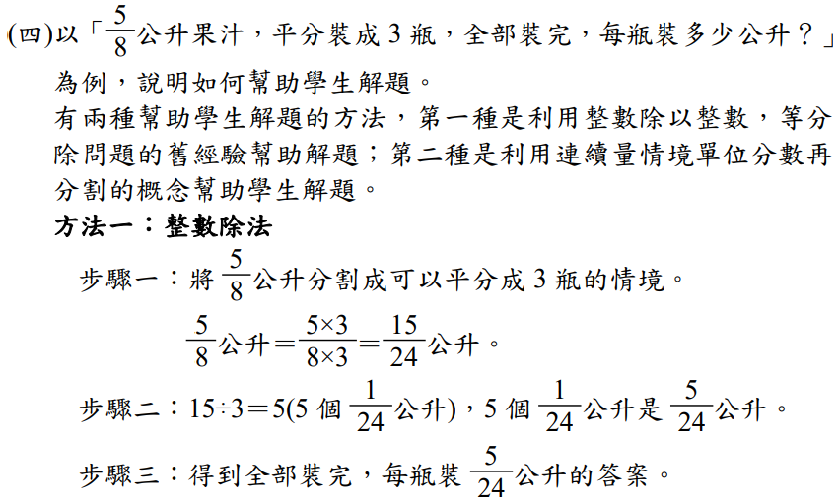
教學建議

Slide 54
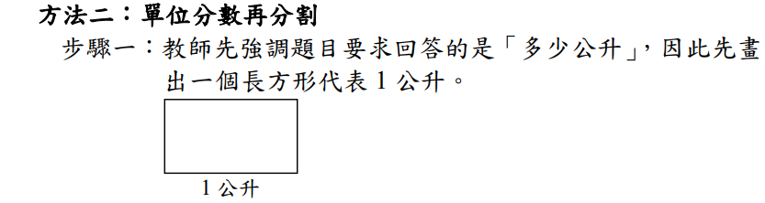
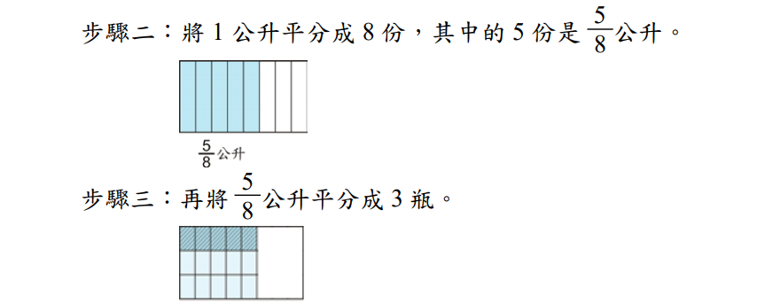

Slide 55
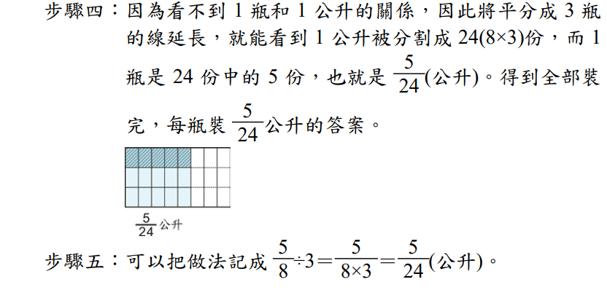

Slide 56
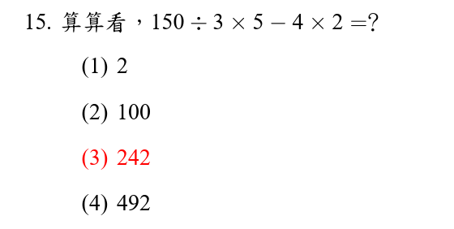
5-nc-03-1 能熟練整數四則混合計算。
通過率0.57

Slide 57
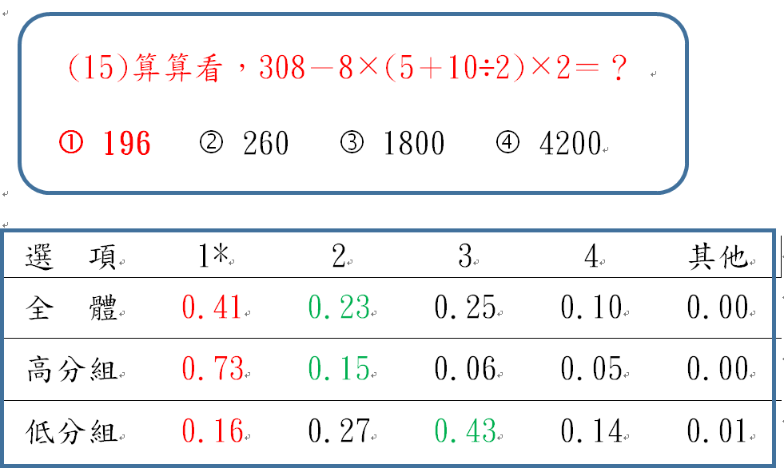
112年學力檢測

Slide 58


Slide 59

5-nc-08-1 能理解整數乘以分數的意義，並熟練其計算，解決生活中的問題。通過率0.50

Slide 60
碇內國小六年級
基本學習內容 | 通過率
6-sc-03-3 能理解圓周長的公式，並計算簡單扇形的周長。P.396 | 25% (基隆30%)
6-nc-07-2 能在具體情境中，對整數及小數在指定位數取概數(含四捨五入法)後，再做加、減、乘、除之計算。 | 43% (基隆45%)
6-nc-01-1 能認識質數、合數。 | 43% (基隆52%)
6-nc-09-1 能認識比和比值，並解決生活中的問題。 | 44% (基隆48%)
6-nc-03-1 能認識兩數互質的意義。 | 51%

Slide 61

6-sc-03-3 能理解圓周長的公式，並計算簡單扇形的周長。通過率0.25

Slide 62


Slide 63

6-nc-07-2 能在具體情境中，對整數及小數在指定位數取概數(含四捨五入法)後，再做加、減、乘、除之計算。通過率0.43

Slide 64

6-nc-01-1 能認識質數、合數。通過率0.43

Slide 65

6-nc-09-1 能認識比和比值，並解決生活中的問題。通過率0.44

Slide 66


Slide 67


Slide 68


Slide 69


Slide 70


Slide 71

6-nc-03-1 能認識兩數互質的意義。
通過率0.51

Slide 72

結語
學習扶助教學帶好每個孩子
大家攜手相伴成長

